Slide 1
软件测试实用教程 ——方法与实践
PartII 软件测试技术

Slide 2
等价类划分法设计测试用例
本章重点
黑盒测试技术概述
为什么引入等价类划分法
什么是等价类划分法
如何使用等价类划分法

Slide 3
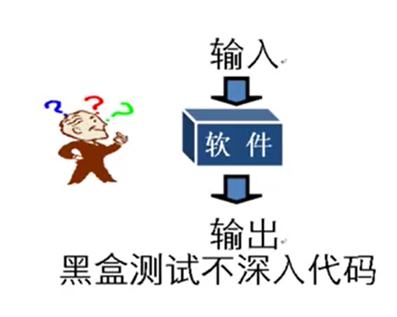
黑盒测试技术概述
黑盒测试：
黑盒测试，又称为功能测试或数据驱动测试，是把测试对象当作看不见内部的黑盒。在完全不考虑程序内容结构和处理过程的情况下，测试者仅根据程序功能的需求规范考虑，确定测试用例和推断测试结果的正确性。
Notes:
黑盒测试也称功能测试，它是通过测试来检测每个功能是否都能正常使用。在测试中，把程序看作一个不能打开的黑盒子，在完全不考虑程序内部结构和内部特性的情况下，在程序接口进行测试，它只检查程序功能是否按照需求规格说明书的规定正常使用，程序是否能适当地接收输入数据而产生正确的输出信息。黑盒测试着眼于程序外部结构，不考虑内部逻辑结构，主要针对软件界面和软件功能进行测试。

Slide 4
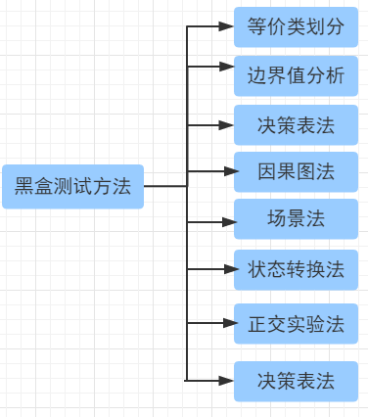
黑盒测试技术概述
错误推测法
Notes:
黑盒测试也称功能测试，它是通过测试来检测每个功能是否都能正常使用。在测试中，把程序看作一个不能打开的黑盒子，在完全不考虑程序内部结构和内部特性的情况下，在程序接口进行测试，它只检查程序功能是否按照需求规格说明书的规定正常使用，程序是否能适当地接收输入数据而产生正确的输出信息。黑盒测试着眼于程序外部结构，不考虑内部逻辑结构，主要针对软件界面和软件功能进行测试。

Slide 5
黑盒测试概述
测试方法的评价
测试用例对被测对象的覆盖率：
测试用例对缺陷的定位能力：
测试用例的冗余：
测试用例的数量：
测试用例设计的复杂度：
高
强
少
少
低

Slide 6
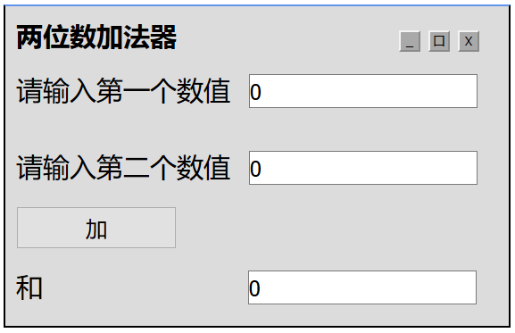
为什么引入等价类划分法设计测试用例
计算两个-99—99之间整数的和
Notes:
我们一起来分析这样一个例子，假设我开发了非常简单的一个计算器，计算两个整数0-99之间的整数和，怎么设计用例呢？

Slide 7
为什么引入等价类划分法-穷举测试
计算两个-99—99之间整数的和
-99+0 -99+1 -99+2 -99+3 -99+4 -99+5 ……+99
.........
.........
2+1 2+2 2+3 2+4 2+5 ……
3+1 3+2 3+3 3+4 3+5 ……
4+1 4+2 4+3 4+4 4+5 ……
5+1 5+2 5+3 5+4 5+5 ……
…… ……. …… …… ……
99+……
Notes:
看这头猪是怎么设计用例的，用的穷举法
大家想想，两个整数的和，加数可以使用的值0-99 ，100个数字，被加数，0-99，99个数字，两个加数不同组合，最终有多少种组合？9900种，那么这9900种组合都测试一遍，我们假设1分钟测试一组数据和，那么我们需要多少时间测试完成，9900/60,大约167个小时，按每周40个小时工作时间算，4个星期才能做完？
如果我这个计算器，换成真实的计算器，加，减，乘，除都能计算，并且每个数据都是从-99万——正99万，大家想想这样组合下去，加法中我们会测试99万*99万种组合；减法，乘法，除法都同样是这么多，这还仅仅是整数运算，如果加上小数，计算平方，开方这样的数字，怎么计算，这是一个天文数字，是人无法完成的，对不对？
那我们怎么做呢？既要覆盖全输入、输出域，又要测试用例没有冗余
我告诉大家一种方法，叫做等价类划分法，那什么是等价类划分法，如何使用等价类划分法呢？我们先看什么是等价类划分法

Slide 8
为什么引入等价类划分法
等价类划分法产生的原因
对系统进行穷尽测试是不可能的
使用有限的数据对系统进行测试是可能的
我们可以选择少量测试用例来测试系统，并满足
测试是完备的
测试是没有冗余的
Notes:
看这头猪是怎么设计用例的，用的穷举法
大家想想，两个整数的和，加数可以使用的值0-99 ，100个数字，被加数，0-99，99个数字，两个加数不同组合，最终有多少种组合？9900种，那么这9900种组合都测试一遍，我们假设1分钟测试一组数据和，那么我们需要多少时间测试完成，9900/60,大约167个小时，按每周40个小时工作时间算，4个星期才能做完？
如果我这个计算器，换成真实的计算器，加，减，乘，除都能计算，并且每个数据都是从-99万——正99万，大家想想这样组合下去，加法中我们会测试99万*99万种组合；减法，乘法，除法都同样是这么多，这还仅仅是整数运算，如果加上小数，计算平方，开方这样的数字，怎么计算，这是一个天文数字，是人无法完成的，对不对？ 猪果然是猪，活该加班
那我们怎么做呢？既要覆盖全输入、输出域，又要测试用例没有冗余
我告诉大家一种方法，叫做等价类划分法，那什么是等价类划分法，如何使用等价类划分法呢？我们先看什么是等价类划分法

Slide 9
等价类划分法设计测试用例
本章重点
为什么引入等价类划分法
什么是等价类划分法
如何使用等价类划分法
等价类测试用例设计步骤总结

Slide 10
什么是等价类测试
定义：依据需求对输入域进行细分，然后在分出的每一个子集内选取一个有代表性的测试数据开展测试
Notes:
1、每个子集内的所有数据是等价的
2、各个子集之间互不相交
3、所有子集的并集是整个输入域

Slide 11
等价类划分
判断等价类中所有数据是否完全等价的简便原则
在某个指定的等价类中，被测对象对该等价类中的输入数据或输入项的处理方式是否一致
如果不一致，则该等价类需要进一步做等价划分

Slide 12
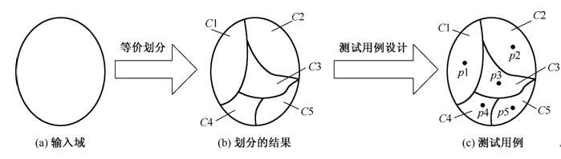
等价类划分的原理
3个约束：分而不交、合而不变、类内等价
Notes:
找到一种规则 进行等价类划分

Slide 13
等价类划分法设计测试用例
本章重点
为什么引入等价类划分法
什么是等价类划分法
如何使用等价类划分法
等价类测试用例设计步骤总结

Slide 14
如何使用等价类划分法
怎样确定被划分对象？
怎样划分有效等价类和无效等价类？
怎样针对有效等价类的测试用例设计？
怎样针对无效等价类的测试用例设计？
Notes:
等价类可以分为有效等价类和无效等价类

Slide 15
如何使用等价类划分法
怎样确定被划分对象？
根据被测对象的特性，针对整体输入域进行等价划分，也可将整体输入域分成由各个输入条件分别构成的个体输入域进行等价划分
整体输入域：由多个输入条件共同构成的具有一定实际意义的输入域
个体输入域：将整体输入域拆分成由各个输入条件分别构成的单个输入域的集合
既可以对输入域进行划分，有时候还需要对输出域进行等价划分
Notes:
为什么要对输出域进行等价划分：避免输入域等价类测试的漏洞，避免输入域划分得到的输出域不完整
对个体输入域等价划分的前提，独立性假设，假设合个输入条件之间相互独立，互不影响

Slide 16
输入域的确定
整体输入域：多个输入条件共同构成的具有一定实际意义的输入域
个体输入域：输入条件分别构成的单个输入域的集合，基于独立性假设

Slide 17
如何使用等价类划分法
有效等价类：对于SRS而言，合理、有意义的输入数据构成的集合，即被测对象能接受的数据，用于考查软件的正常工作能力
无效等价类：对于SRS而言，不合理、无意义的输入数据构成的集合，即被测对象不能接受的数据，用于考查软件的容错能力
Notes:
划分等价类划首先应该知道等价类包含什么？包含有效等价类和无效等价类两部分，那有同学可能会问了，什么是有效等价类，什么是无效等价类呢？
符合需求说明，合理地输入数据集合，就称为有效等价类；
那同理不符合需求说明，无意义地输入数据的集合，就称为无效等价类。
我们举个例子：计算两个0-99之间的整数和，无效等价类包含<1,>99这部分就是无效等价类，那么什么是有效等价类呢？1-99间的整数都是有效等价类。

Slide 18
如何使用等价类划分法
等价类划分的原则：
(1)若输入条件规定了取值范围，且取值范围上、下限之间的数据是有意义的数据，则取值范围内的数据构成一个有效等价类，小于下限、或大于上限的所有数据分别构成两个无效等价类；
(2)若输入条件规定了“必须如何”的条件，则满足必须条件的数据构成一个有效等价类，其他数据构成一个无效等价类；
Notes:
例子：密码输入框，要求密码必须是数字或字母
有效等价类：密码是数字和字母的组合（还可以细分）
无效等价类：密码包括中文、密码包括其他符号

Slide 19
如何使用等价类划分法
(3)若输入条件是一个逻辑量，即规定了输入数据的一组值，且系统要对每个输入值分别进行处理，则可为每一个输入值确立一个有效等价类，此外还要针对这组值确立一个无效等价类，它是所有不允许的输入值的集合
（4）用户需求规定必须遵守某种规则时，可规定一个有效等价类及若干个不同角度违反规则的无效等价类
Notes:
3、例子：输入条件说明输入学历为本科、硕士和博士3种之一
有效等价类：本科、硕士和博士其中一种
无效等价类：除要求的2种外其他字符，如小学、专科等
4、例子：校内电话号码拨外线为9开头
有效等价类：9+外线号码
无效等价类：非9开头+外线号码，9+非外线号码等

Slide 20
怎样进行等价类划分
假设当前输入域中两个输入条件x,y,且输入条件x有m个有效等价类，输入条件y有n个有效等价类，如何设计其中的测试用例

Slide 21
怎样进行等价类划分
强组合
最终得到的测试用例完全覆盖所有输入条件的有效等价类的所有组合情况
实质是构成有效等价类数量的笛卡儿积，即完全组合

Slide 22
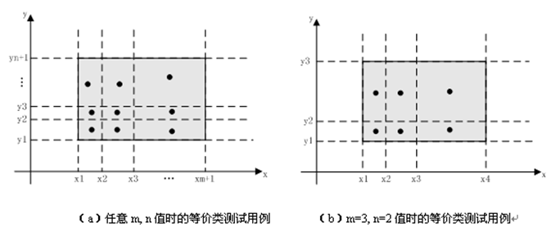
怎样进行等价类划分
强组合方式
测试用例总个数：mn

Slide 23
怎样进行等价类划分
弱组合
测试用例仅需覆盖所有输入条件的有效等价类即可

Slide 24
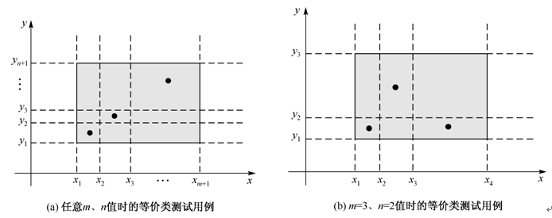
等价类测试
弱组合方式

Slide 25
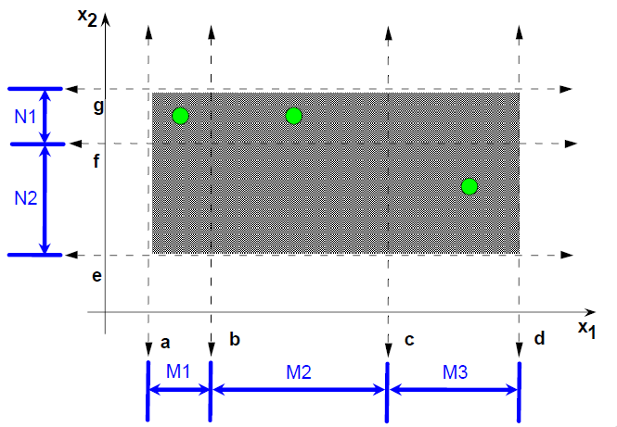
怎样进行等价类划分
弱组合覆盖
Notes:
弱组合覆盖：每条测试用例覆盖

Slide 26
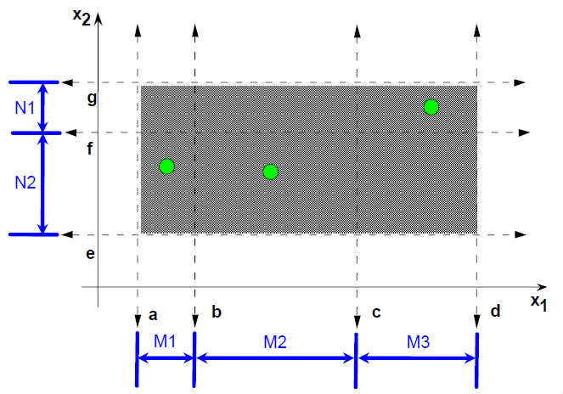
怎样进行等价类划分
弱组合覆盖

Slide 27
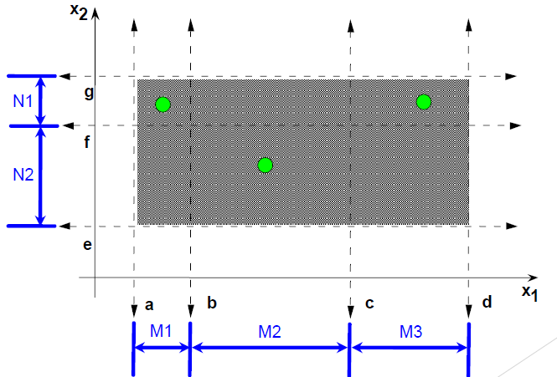
怎样进行等价类划分
弱组合覆盖
测试用例总个数：参数输入条件中最大的那个

Slide 28
怎样进行等价类划分
无效等价类的测试用例
对于无效等价类，设计测试用例引入单缺陷假设
即一个测试用例，仅覆盖一个输入条件的某一个无效等价类，实质在于，可将每个无效等价类看做一个可能的缺陷，设计测试用例时应针对每类可能的缺陷单独进行测试

Slide 29
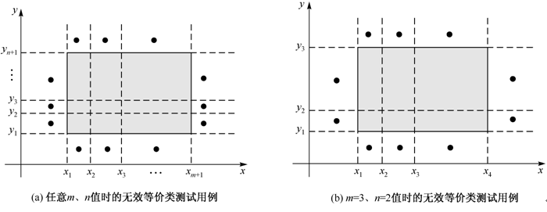
怎样进行等价类划分
无效等价类设计测试用例

Slide 30
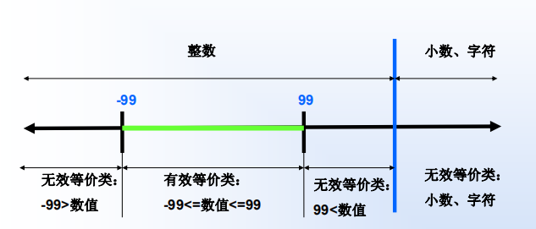
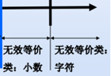
如何使用等价类划分法
计算两个-99—99之间整数的和
步骤1：划分等价类
Notes:
加数与被加数都是一样的

Slide 31
如何使用等价类划分法
计算两个-99—99之间整数的和
等价类 | 被加数 | 加数
有效等价类 | x1：-99<=数值<=99 | y1: -99<=数值<=99
无效等价类 | x2: <-99 | y2：<-99
 |  | y3: >99
 | x3: >99
 |  | y4: 小数
 | x4: 小数
 | x5: 字符
 |  | y5: 字符
步骤2：建立等价类表
Notes:
加数与被加数都是一样的

Slide 32
如何使用等价类划分法
用例编号 | 所属等价类 | 被加数 | 加数 | 结果
1 | x1、y1 | -50 | 50 | 0
2 | x2、y1 | -150 | 20 | 提示输入不合法
3 | x3、y1 | 200 | 20
4 | x4、y1 | 0.1 | 20
5 | x5、y1 | a | 20
6 | x2、y2 | -20 | -150
7 | x2、y3 | -20 | 200
8 | x2、y4 | -20 | 0.1
9 | x2、y5 | -20 | a
Notes:
加数与被加数都是一样的

Slide 33
如何使用等价类划分法
设计一个新用例，使它仅覆盖一个尚未覆盖的无效等价类。
重复该步骤，直到所有的无效等价类均被用例所覆盖
步骤3：编写测试用例
设计一个新用例，使它能够尽量多覆盖尚未覆盖的有效等价类。
重复该步骤，直到所有有效等价类均被用例所覆盖
为等价类表中的每一个等价类分别规定一个唯一的编号
依据常用方法划分等价类
Notes:
加数与被加数都是一样的

Slide 34
如何使用等价类划分法—实例
捉虫实践1：第二日问题需求，根据用户输入的日期，系统输出下一天的日期，其中年份的时间要求是（1800<=Year<=2050）
针对个体输入域
针对整体输入域
测试分析

Slide 35
如何使用等价类划分法—实例
第一次测试尝试等价划分
等价类 | 年份 | 月份 | 日期
有效等价类 | Y1:1800<=年份<=2050 | M1:1<=月份<=12 | D1:1<=日期<=31
无效等价类 | Y2: 年份<1800 | M2:月份<1 | D2: 日期<1
 | Y3:年份>2050 | M3:月份>12 | D3: 日期>31

Slide 36
如何使用等价类划分法—实例
第一次尝试测试
无效等价类的测试用例

Slide 37
ID | 输入数据 | 操作步骤 | 预期结果 | 备注
001 | 1750-6-15 | 输入年月日，单击“计算”按钮 | 提示“请输入1800到2050之间的整数” | 年份在Y2中
002 | 2051-6-15 | 输入年月日，单击“计算”按钮 | 提示“请输入1800到2050之间的整数” | 年份在Y3中
003 | 1995-0-15 | 输入年月日，单击“计算”按钮 | 提示“请输入1到12之间的整数” | 月份在M2中
004 | 1996-17-15 | 输入年月日，单击“计算”按钮 | 提示“请输入1到12之间的整数” | 月份在M3中
005 | 2000-6-0 | 输入年月日，单击“计算”按钮 | 提示“请输入1到31之间的整数” | 日期在D2中
006 | 2000-6-35 | 输入年月日，单击“计算”按钮 | 提示“请输入一个在1到31之间的整数” | 日期在D3中
Notes:
每一个测试用例对应一个无效等价类、无效等价类可以很好的考察系统的容错能力，但是这并非的测试重点

Slide 38
如何使用等价类划分法—实例
第一次尝试测试
有效等价类的测试用例
ID | 输入数据 （年-月-日） | 操作步骤 | 预期输出
ND—EP—007 | 1925-6-15 | 输入年月日，单击“计算”按钮 | 1925-6-16
Notes:
这样的 测试显然不够完备，因此必须对当前的有效等价类做进一步划分

Slide 39
如何使用等价类划分法—实例
第二次测试尝试等价划分
等价类 | 年份 | 月份 | 日期
有效等价类 | Y1:1800<=年份<=2050，且为闰年 | M1:1,3,5,7,8,10,12 | D1:1<=日期<=27
 | Y2:1800<=年份<=2050，且为平年 | M2:4,6,9,11 | D2:28
 |  | M3:2 | D3:29
 |  |  | D4:30
 |  |  | D5:31
Notes:
用例个数2*3*5

Slide 40
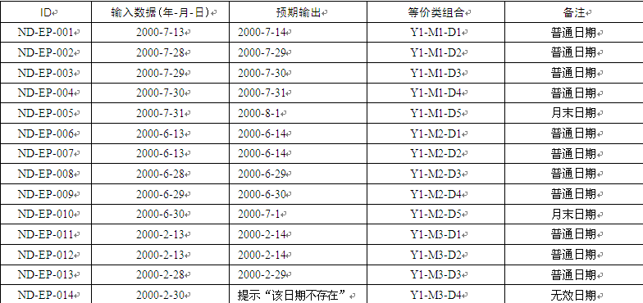
怎样进行等价类划分—实例
第二次测试尝试，有效等价类的测试用例
28
29

Slide 41
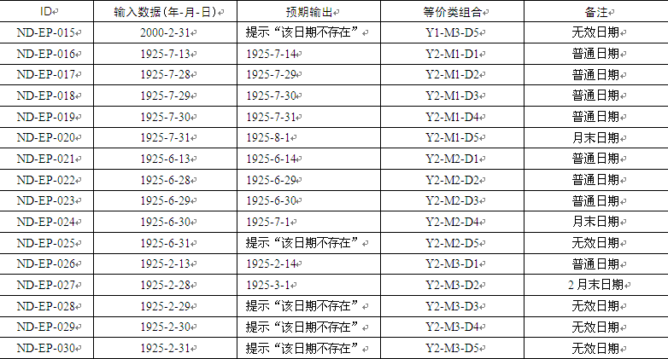
怎样进行等价类划分—实例
第二次测试尝试，有效等价类的测试用例（续）

Slide 42
如何使用等价类划分法—实例
ID | 输入数据（年-月-日） | 预期输出 | 等价类组合 | 备注
ND-EP-001 | 2000-7-13 | 2000-7-14 | Y1-M1-D1 | 普通日期
ND-EP-002 | 2000-7-30 | 2000-7-31 | Y1-M1-D4 | 普通日期
ND-EP-003 | 2000-7-31 | 2000-8-1 | Y1-M1-D5 | 月末日期
ND-EP-004 | 2000-6-29 | 2000-6-30 | Y1-M2-D3 | 普通日期
ND-EP-005 | 2000-6-30 | 2000-7-1 | Y1-M2-D4 | 月末日期
ND-EP-006 | 2000-6-31 | 提示“不存在该日期” | Y1-M2-D5 | 无效日期
ND-EP-007 | 2000-2-28 | 2000-2-29 | Y1-M3-D2 | 普通日期
ND-EP-008 | 2000-2-29 | 2000-3-1 | Y1-M3-D3 | 月末日期
ND-EP-009 | 2000-2-30 | 提示“不存在该日期” | Y1-M3-D4 | 无效日期
ND-EP-010 | 1925-2-28 | 1925-2-29 | Y2-M3-D2 | 普通日期
ND-EP-011 | 1925-2-29 | 提示“不存在该日期” | Y2-M3-D3 | 无效日期
ND-EP-012 | 1925-2-30 | 提示“不存在该日期” | Y2-M3-D4 | 无效日期
第二次测试尝试，有效等价类的测试用例

Slide 43
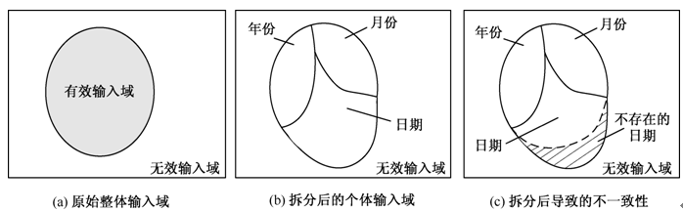
如何使用等价类划分法—实例
第二次测试尝试
独立性假设导致的冗余
Notes:
划分个体域等价类时，是基于独 立性假设，将年、月、日条件直接的关联性强行忽略了
图3中的阴影部分 是无效的输入域，就是不存在的日期，比如2月30日 4月31日
而且使得原有条件之间的约束关系不再对等价划分起作用，从而产生测试用例的冗余

Slide 44
怎样进行整体输入域等价类测试
从整体输入域的角度，通过不断施加规则，将该有效等价类不断划分下去
Notes:
整体输入域，把日期看成一个整体，不再拆分为年月日

Slide 45
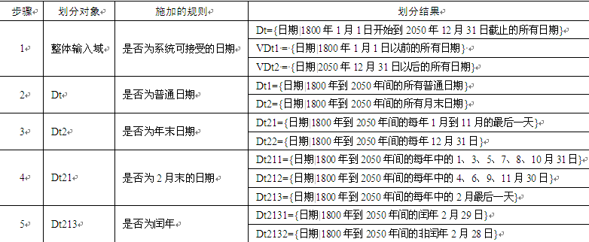
如何使用等价类划分法—实例
针对整体输入域

Slide 46
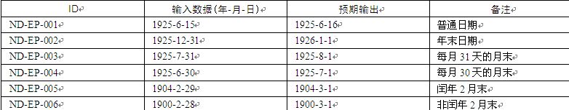
如何使用等价类划分法—实例
针对整体输入域

Slide 47
如何使用等价类划分法—实例
针对输出域的等价类测试
选择合适的输出域来划分等价类
针对选定的输出域划分等价类
根据划分的等价类设计测试用例
Notes:
输出域的测试往往关注的是莫一个输出，所以一般不需要考虑等价类的组合，且重点是有效输出

Slide 48
如何使用等价类划分法—根据输出域设计测试用例
捉虫实践2：
酒水销售公司指派销售员销售各种酒水，其中白酒、红酒和啤酒的单价分别为168元/瓶、 120元/瓶、5元/瓶
每个销售员，白酒每月的最高供应量为5000瓶，红酒为3000瓶，啤酒为30000瓶
各销售员每月至少需售出白酒50瓶，红酒30瓶，啤酒300瓶

Slide 49
如何使用等价类划分法—根据输出域设计测试用例
某月末，各销售员向酒水销售公司上报他所在区域的销售业绩，酒水销售公司根据其销售额计算该销售员的佣金，并作为奖金发放
销售员的佣金计算方法如下：
2万元以下(含)：4%
2万元(不含)～4.5万元(含)：1%
4.5万元以上(不含)：0.5%

Slide 50
如何使用等价类划分法—根据输出域设计测试用例
最终将由佣金计算系统生成月销售报告，对当月售出的白酒、红酒和啤酒总数进行汇总，并计算销售公司的总销售额和各销售员的佣金
输出域的选择
销售额？佣金？
等价划分和测试用例设计
Notes:
输出域选择销售额还是佣金，因为从销售额到佣金的计算较复杂，应该取销售额作为中间输出域

Slide 51
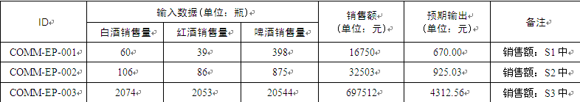
如何使用等价类划分法—根据输出域设计测试用例
等价划分和测试用例设计
输出域关注的重点：有效输出
Notes:
最少的销售额是50*168+30*120+300*5
最高的销售额168*5000+120*3000+5*30000

Slide 52
等价类测试步骤总结
1、划分等价类
2、细划等价类划
3、建立等价类表
4、 编写测试用例

Slide 53
等价类特点
每一类的代表性数据（也就是被选为测试用例的数据）在测试中的作用等价于这一类中的其他值
如果等价类中的一个测试能够捕获一个缺陷，那么选择该等价类中的其他测试也能捕获该缺陷
如果等价类中的一个测试不能捕获缺陷，那么选择该等价类中的其他测试也不会捕获缺陷

Slide 54
内容总结
为什么引入等价类划分
避免测试工作量过大，并且测试不合理
什么是等价类划分
依据需求对输入的范围进行细分，然后再分出的每一个区域内选取一个有代表性的测试数据开展测试

Slide 55
内容总结
如何使用等价类划分
1、划分等价类
2、细划等价类划
3、建立等价类表
4、 编写测试用例

Slide 56
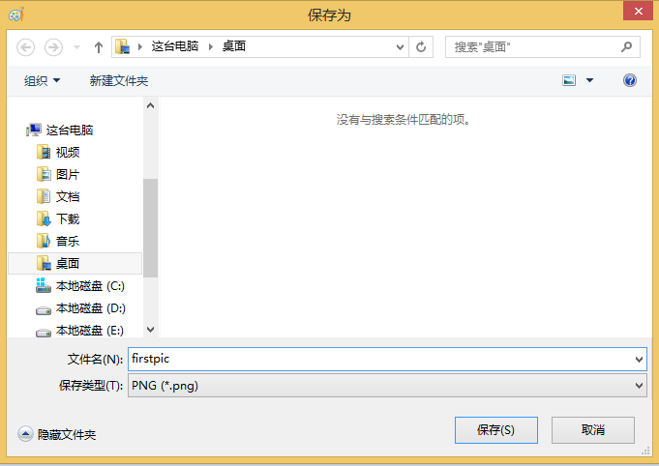
练习
一：针对计算器中有效输入是0—99的整数，设计有效测试用例和无效测试用例
二：针对Windows命名规则，设计测试用例
文件名可以包含除、/:*?”< >和|之外
的任意字符
长度是1-255个字符

Slide 57
Question

